Slide 1
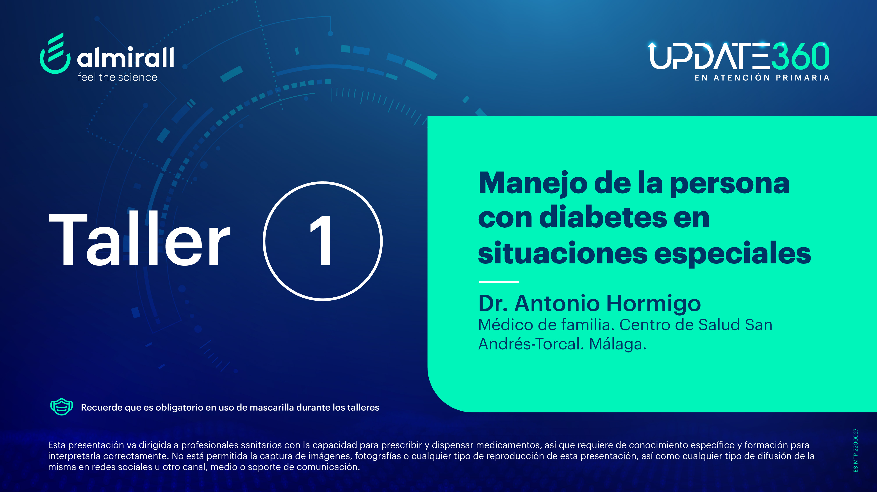
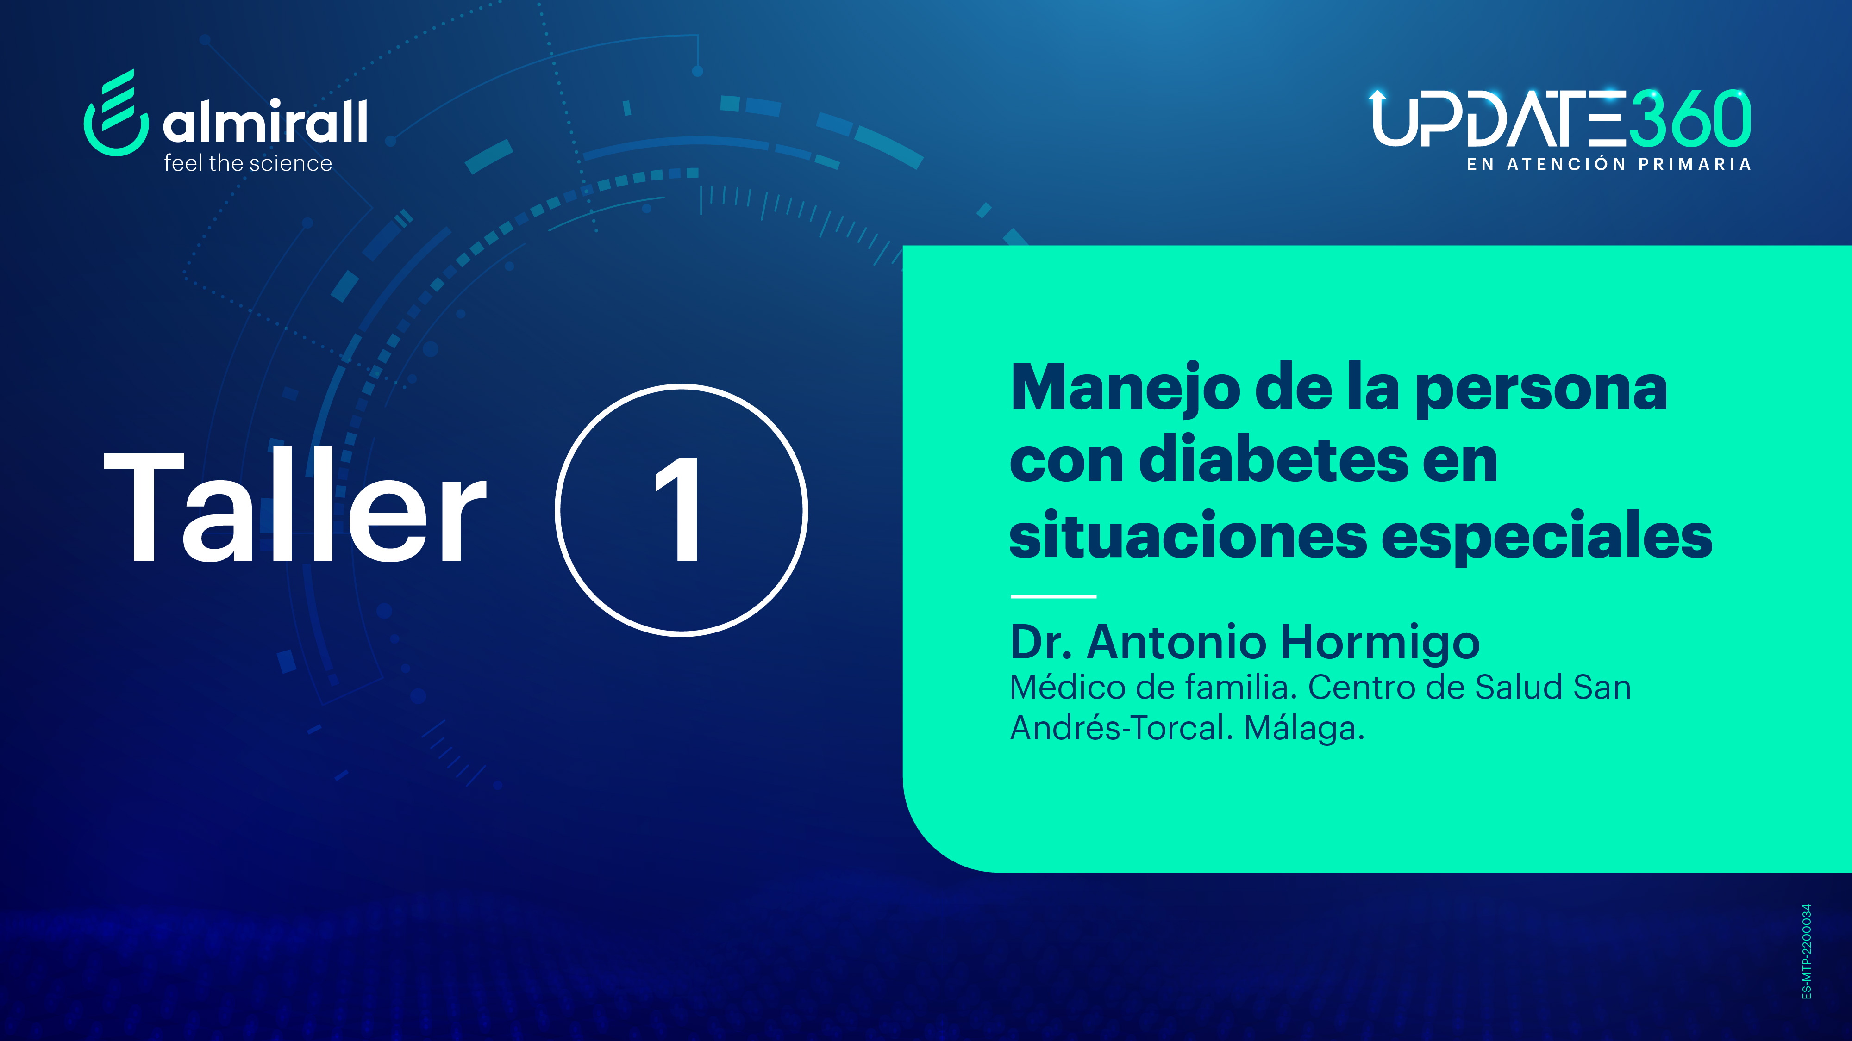

Slide 2
EXONERACIÓN DE RESPONSABILIDAD Y USO DE LA PRESENTACIÓN
Este documento (la “Presentación”) ha sido preparado exclusivamente para su uso en presentaciones y/o formaciones de Almirall, S.A. ("Almirall") dirigidas a la comunidad científica (“Uso Permitido”). Este documento incluye información resumida y no pretende ser exhaustivo. La divulgación, difusión o uso de este documento, para un uso distinto al Uso Permitido, sin la autorización previa, expresa y por escrito de Almirall está prohibida.
Almirall no otorga, ni implícita ni explícitamente, ninguna garantía de imparcialidad, precisión, integridad o exactitud de la información, opinión y declaraciones expresadas en dicha Presentación o en discusiones que puedan tener lugar durante su utilización.
Tanto la Presentación como los contenidos incluidos en la misma (con carácter enunciativo, que no limitativo, imágenes, diseño gráfico, logos, textos, gráficos, ilustraciones, fotografías, y cualquier otro material susceptible de protección) están bajo la responsabilidad de Almirall y son titularidad exclusiva de Almirall o Almirall tiene sobre ellos la correspondiente autorización de uso.
Igualmente, todos los nombres comerciales, marcas o signos distintivos de cualquier clase contenidos en la Presentación están protegidos por la Ley.
La reproducción, distribución, comercialización, transformación, comunicación pública y, en general, cualquier otra forma de explotación, por cualquier procedimiento, de todo o parte de la Presentación o de la información contenida en la misma con fines distintos al Uso Permitido, podría constituir una infracción de los derechos de Propiedad Intelectual y/o Industrial de Almirall o del titular de los mismos y podría dar lugar al ejercicio de cuantas acciones judiciales o extrajudiciales pudieran corresponder en el ejercicio de sus derechos. Todo ello salvo que, previa solicitud, Almirall haya autorizado expresamente y por escrito el uso de los contenidos para un fin específico, en cuyo caso, el destinatario se compromete a citar la Almirall como fuente titular del contenido.

Slide 3

MANEJO DE LAS
PERSONAS CON DIABETES:
SITUACIONES ESPECIALES
Dr. Antonio Hormigo Pozo
Director C.S. San Andrés-Torcal. Málaga
Miembro Grupo Diabetes Semergen
Miembro RedGDPs

Slide 4
Conflicto de Intereses
Personal Estatutario Servicio Andaluz de Salud.
Participación como Advisor y/o Ponente con: Almirall, Astra-Zeneca,
Boehringer-Ingelheim, Laboratorios Esteve, Ferrer Farma, Janssen,
Lilly, Merck-Sharp and Dohme, Novartis, Novo-Nordisk, Sanofi-Aventis.

Slide 5
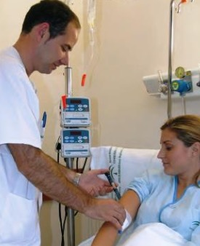

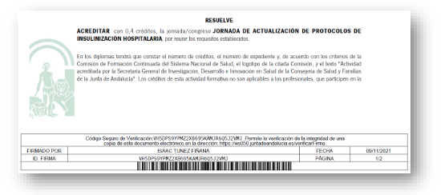
Reunión Grupo de Diabetes SAEDYN
Actualización de los protocolos
de insulinización hospitalaria:
¿Terapias no insulínicas?

Slide 6
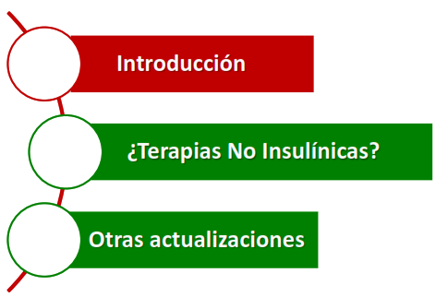
Agenda
Terapias no insulínicas
durante la hospitalización
Introducción
¿Terapias No Insulínicas?
Otras actualizaciones

Slide 7
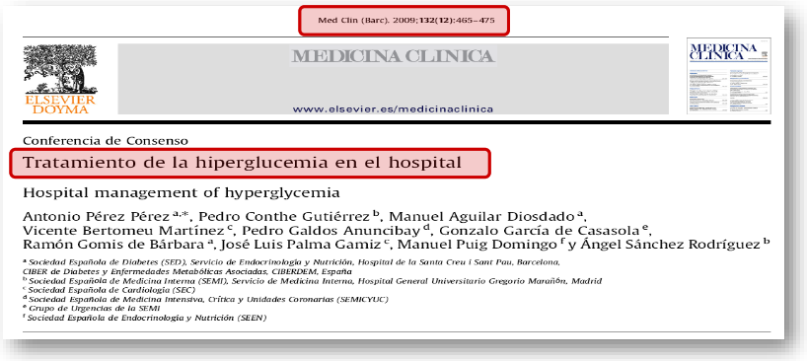
Hiperglucemia en el hospital
Perez A, Conthe P, Aguilar M, Bertomeu V, Galdos P, Garcia G et al. Tratamiento de la hiperglucemia en el hospital. Med Clin (Barc). 2009: 132: 46(12)5-475.

Slide 8
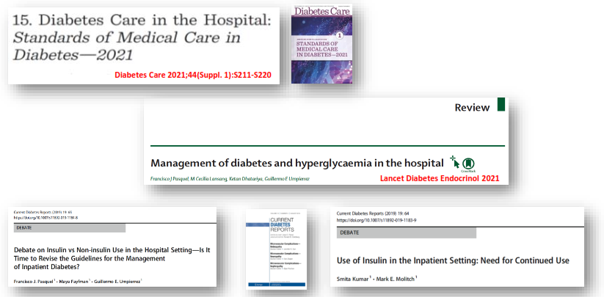
Protocolo de insulinización subcutáneo:
Revisión

Slide 9
Agenda
Terapias no insulínicas
durante la hospitalización
Introducción
¿Terapias No Insulínicas?
Otras actualizaciones

Slide 10
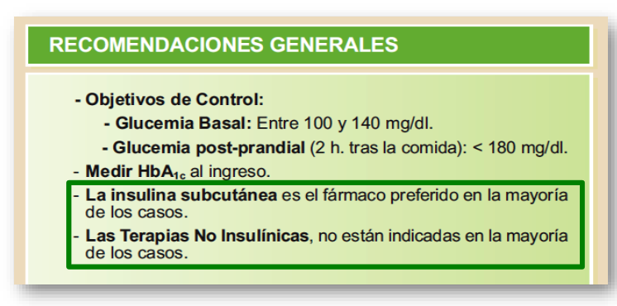
Protocolo de insulinización subcutáneo.

Slide 11
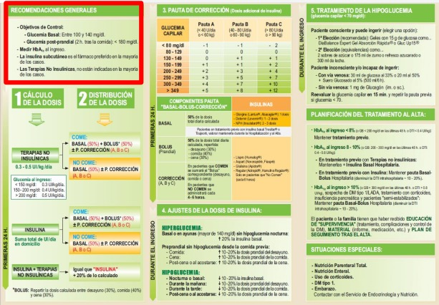
Protocolo de insulinización subcutáneo.

Slide 12
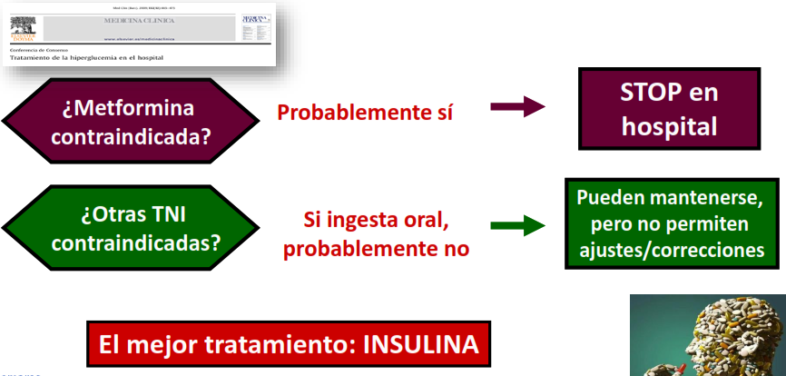
Terapias no insulínicas en el hospital (TNI):
Perez A, Conthe P, Aguilar M, Bertomeu V, Galdos P, Garcia G et al. Tratamiento de la hiperglucemia en el hospital. Med Clin (Barc). 2009: 132: 46(12)5-475.

Slide 13
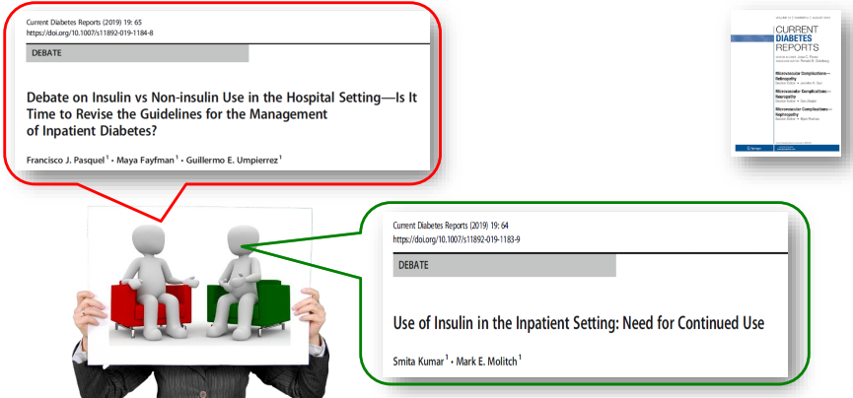
Terapias no insulínicas en el hospital (TNI):

Slide 14
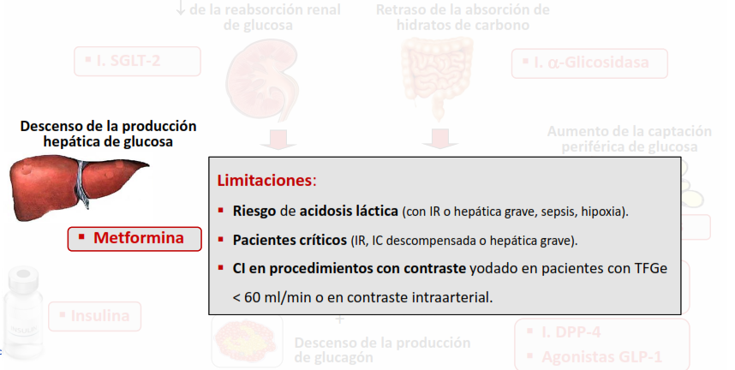
Terapias no insulínicas en el hospital (TNI):
METFOMINA
Perez A, Conthe P, Aguilar M, Bertomeu V, Galdos P, Garcia G et al. Tratamiento de la hiperglucemia en el hospital. Med Clin (Barc). 2009: 132: 46(12)5-475.

Slide 15
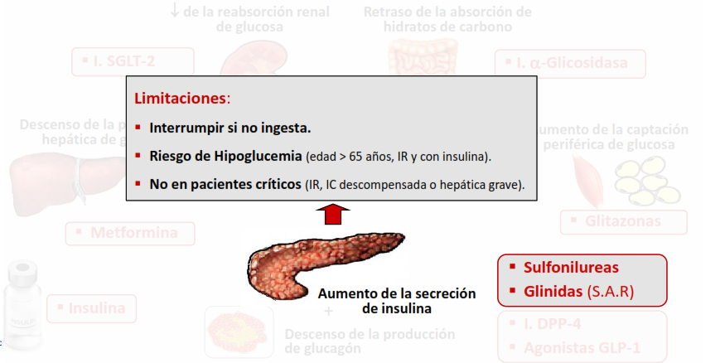
Terapias no insulínicas en el hospital (TNI):
SULFONILUREAS
Perez A, Conthe P, Aguilar M, Bertomeu V, Galdos P, Garcia G et al. Tratamiento de la hiperglucemia en el hospital. Med Clin (Barc). 2009: 132: 46(12)5-475.

Slide 16
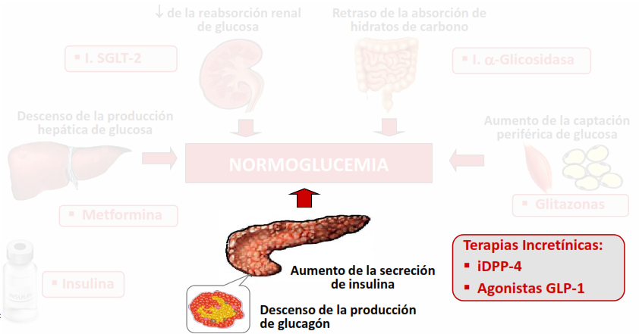
Terapias no insulínicas en el hospital (TNI):
SULFONILUREAS
Perez A, Conthe P, Aguilar M, Bertomeu V, Galdos P, Garcia G et al. Tratamiento de la hiperglucemia en el hospital. Med Clin (Barc). 2009: 132: 46(12)5-475.

Slide 17
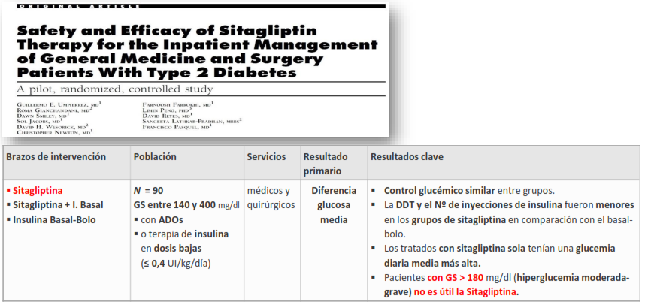
Terapias no insulínicas en el hospital (TNI):
iDPP-4

Slide 18
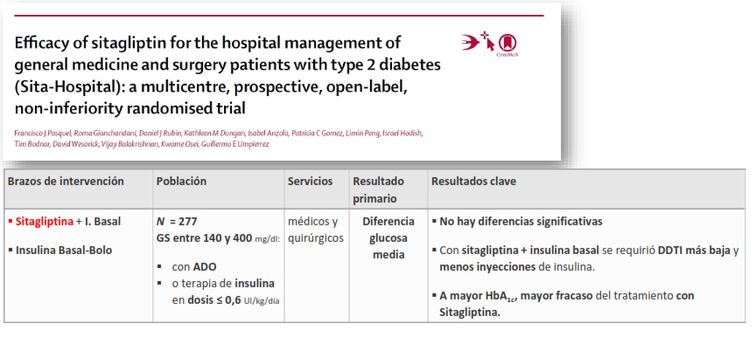
Terapias no insulínicas en el hospital (TNI):
iDPP-4

Slide 19
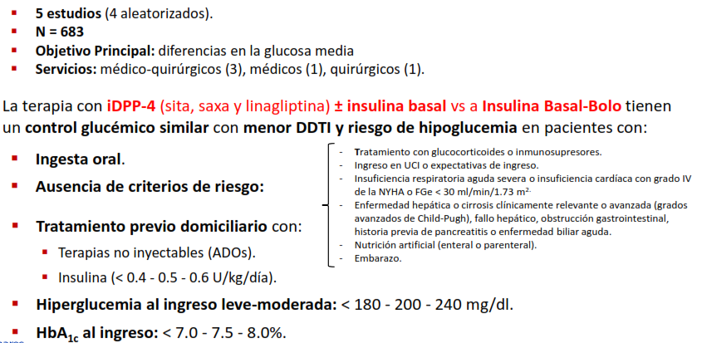
Terapias no insulínicas en el hospital (TNI):
iDPP-4

Slide 20
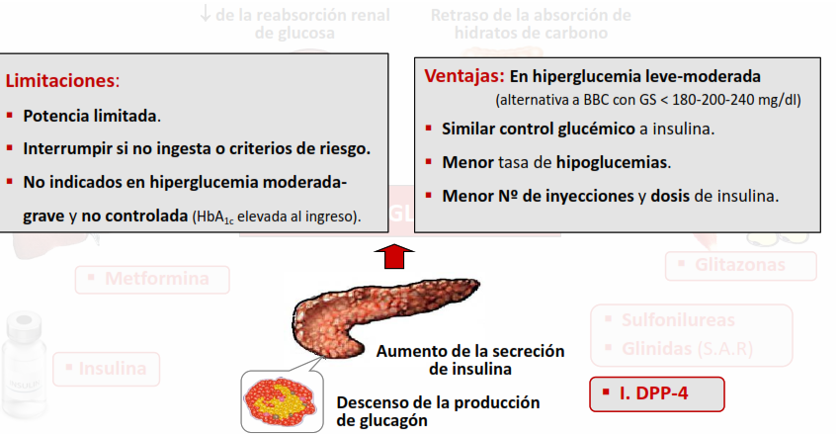
Terapias no insulínicas en el hospital (TNI):
iDPP-4
Perez A, Conthe P, Aguilar M, Bertomeu V, Galdos P, Garcia G et al. Tratamiento de la hiperglucemia en el hospital. Med Clin (Barc). 2009: 132: 46(12)5-475.

Slide 21
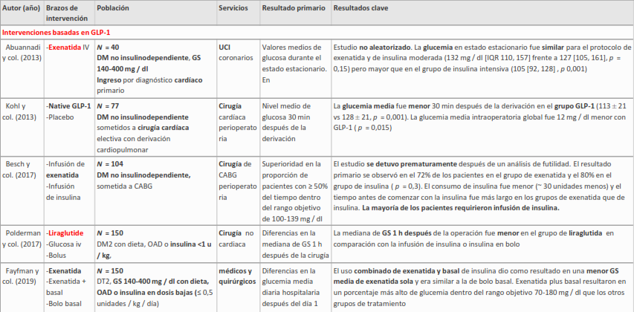
Terapias no insulínicas en el hospital (TNI):
ArGLP-1

Slide 22
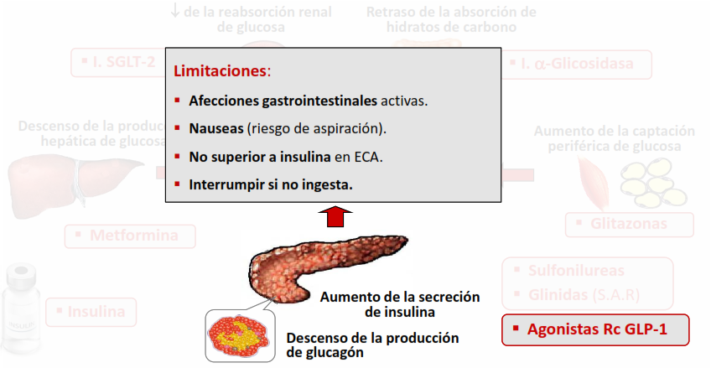
Terapias no insulínicas en el hospital (TNI):
ArGLP-1
Perez A, Conthe P, Aguilar M, Bertomeu V, Galdos P, Garcia G et al. Tratamiento de la hiperglucemia en el hospital. Med Clin (Barc). 2009: 132: 46(12)5-475.

Slide 23
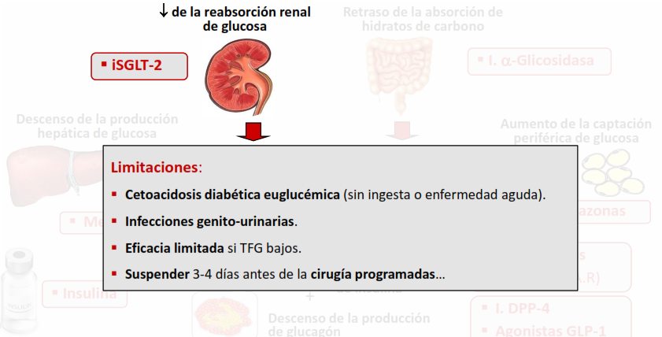
Terapias no insulínicas en el hospital (TNI):
iSGLT-2
Fichas técnicas de Dapagliflozina, empagliflozina, Ertugliflozina y canagliflozina. Disponible en: https://cima.aemps.es/cima/dochtml.

Slide 24
OTRAS SITUACIONES ESPECIALES:
Diabetes y Fragilidad
Diabetes y Enfermedad Renal

Slide 25
Comorbilidades en Diabetes Tipo 2
SIDIAP. CATALUÑA
N: 373.185 PERSONAS CON DIABETES
N= 373.185 DM2
(año 2017)
 | HTA | DISLIP | CVD | I Card | I Renal | Obesidad
HTA | 72% | 45% | 19% | 6% | 25% | 35%
DISLIP |  | 60% | 15% | 4% | 18% | 28%
CVD |  |  | 23% | 4% | 10% | 9%
I Card |  |  |  | 7% | 5% | 4%
I Renal |  |  |  |  | 28% | 11%
Obesidad |  |  |  |  |  | 45%
Edad media:
70,3 años
55% hombres
Años Dm2: 8,7 años
HbA1c 7,12%
PA: 133/75 mmHg
IMC:30,1 kg/m²
Fge: 72,g ml/min
14% fumadores
Franch-Nadal, J; Mata-Cases, M; Real, J; Ferreira de Campos, K; Cedenilla, M; Gómez, A; Mauricio, D. Multiple Chronic Comorbidities in a T2DM Mediterranean Population.
Poster ADA congress, San Diego, junio 2018.

Slide 26
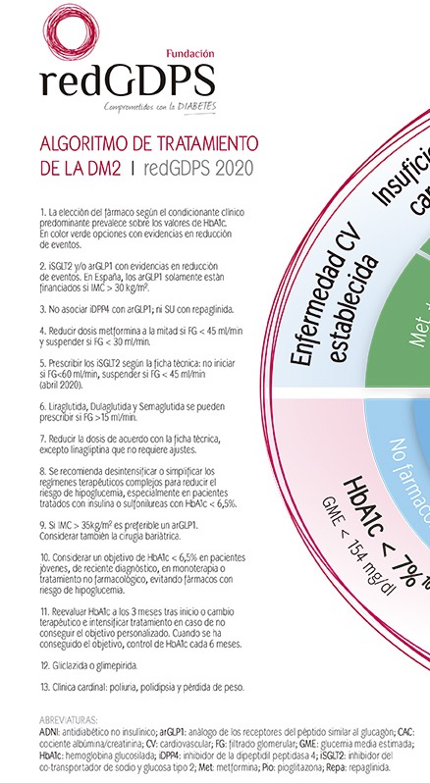
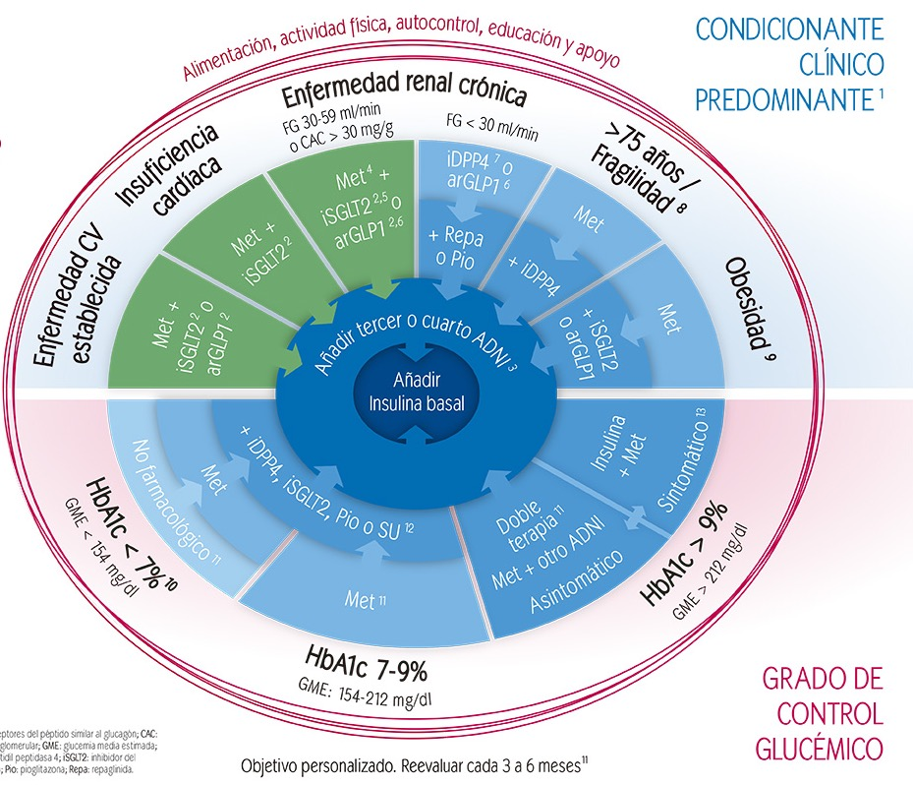


Comorbilidades en DM2
33%
37%
7%
23%
45%
Mata-Cases M. http://www.diabetespractica.com/public/numeros/articulo/531.
Mata-Cases M. Atención primaria de la diabetes. 2021 junio; 15 (3): 588-595. doi: 10.1016/j.pcd.2021.02.003.

Slide 27
Eficacia
Hipoglucemias
Calidad de vida
Interacciones
Secundarismos
American Diabetes Association.Standars of Medical Care in Diabetes-2021.Diabetes Care 2021;44(Suppl.1).

Slide 28

Algoritmo de tratamiento de la DM2 en el paciente anciano. Consenso Español 2018.
Gómez-Huelgas et al. Rev Esp Geriatr Gerontol 2018;53:89-99.

Slide 29
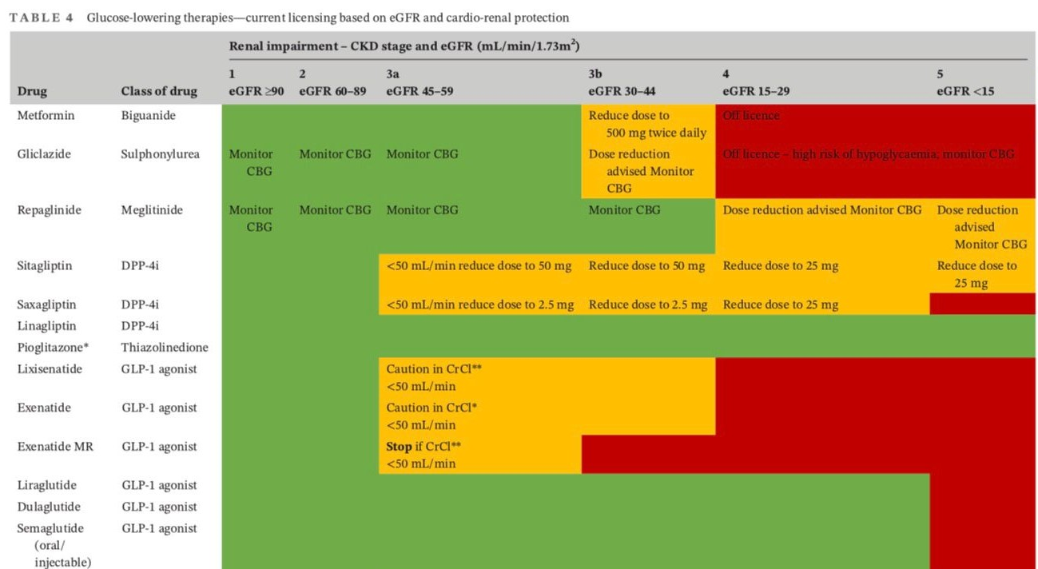
Arroyo D, Goicoechea Diezandino M. Nefrología al día. Fármacos Antidiabéticos Orales e Insulinas. Disponible en: https://www.nefrologiaaldia.org/330.

Slide 30
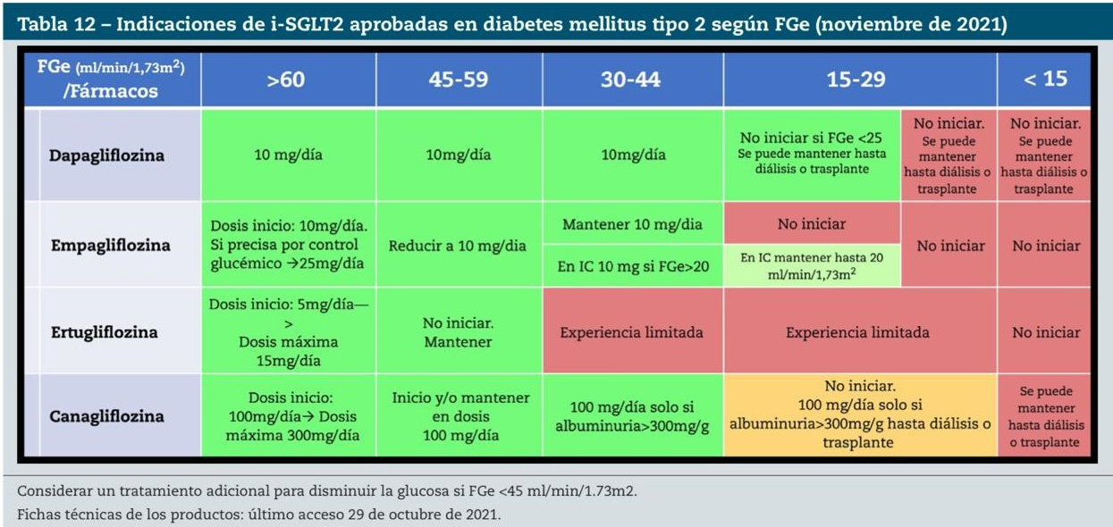
Fichas técnicas de Dapagliflozina, empagliflozina, Ertugliflozina y canagliflozina. Disponible en : https://cima.aemps.es/cima/dochtml.

Slide 31
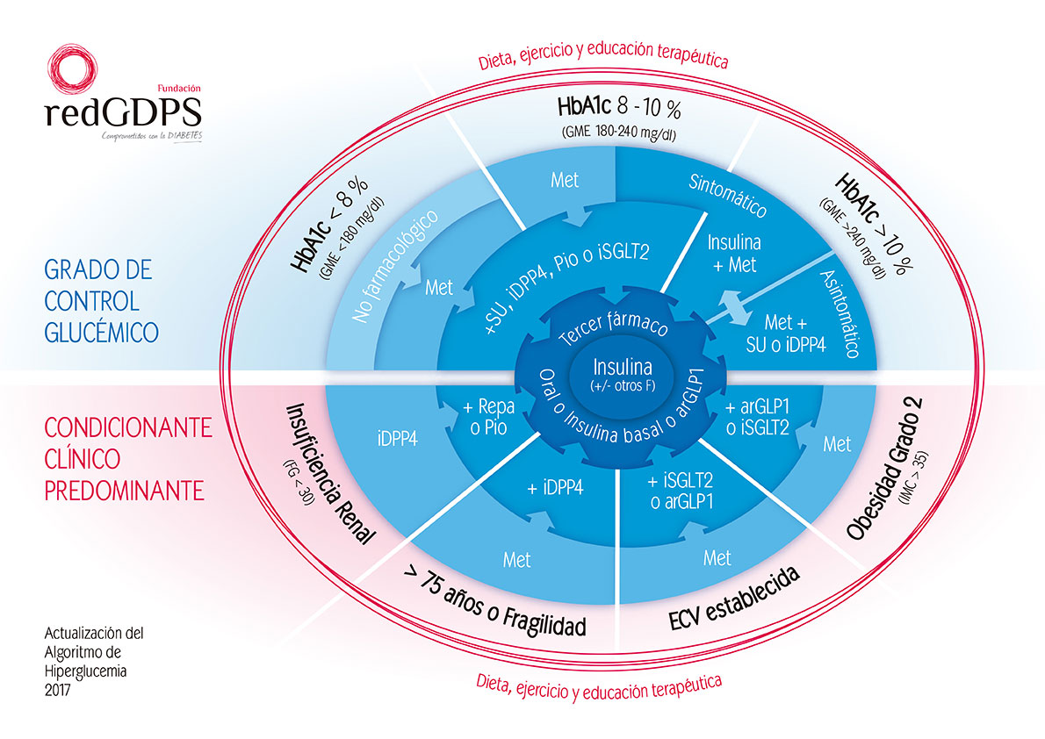
Algoritmo de tratamiento RedGDPS 2017
RedGDPS. Actualización del algoritmo de hiperglucemia 2017. Actualizado en 2017. Disponible en: <http://www.diabetespractica.com/public/numeros/articulo/387>.

Slide 32
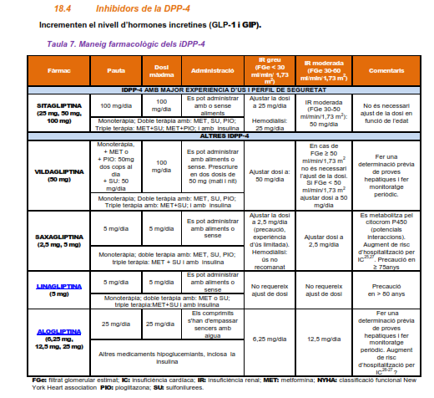
Pautes per a l’harmonització del tractament farmacològic de la diabetis mellitus tipus 2. CatSalut. Actualizado en 2017. Disponible en <http://catsalut.gencat.cat/web/ .content/minisite/catsalut/proveidors_professionals/medicaments_farmacia/phf_apc/protocols/diabetis_mellitus_tipus2/Pauta-Harmonitzacio-Diabetis-mellitus-2_ actualitzacio-2017.pdf>.

Slide 33
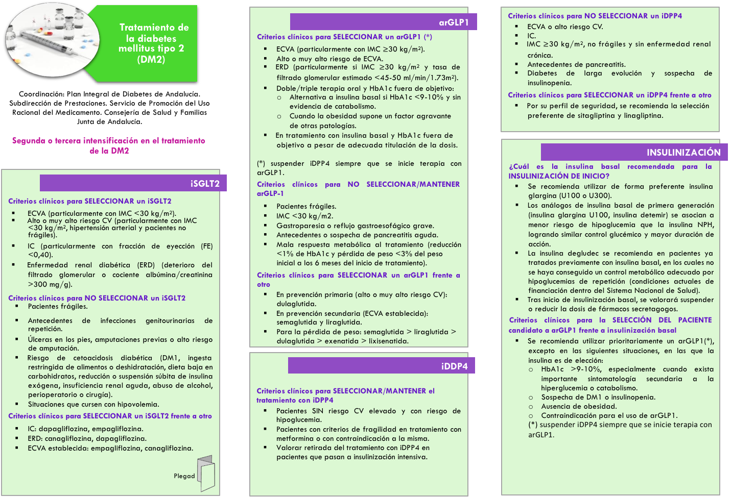
https://www.semergenandalucia.org/docs/noticias/mellitosTipo2T.pdf.

Slide 34
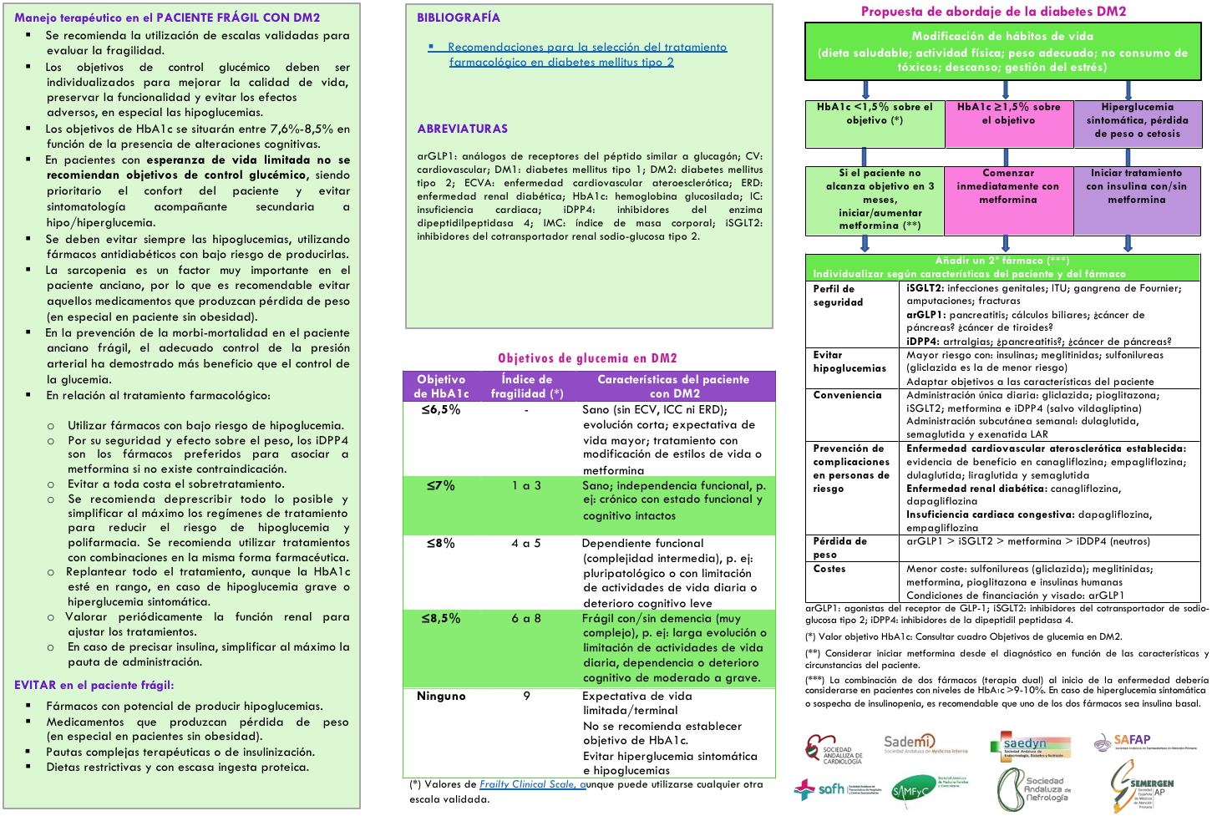
https://www.semergenandalucia.org/docs/noticias/mellitosTipo2T.pdf.

Slide 35
Diabetes Esteroidea
Hiperglucemia inducida por esteroides

Slide 36
1. Características generales
En general, la hiperglucemia que condicionan
los esteroides es básicamente posprandial antes
que preprandial, vespertina antes que matutina,
con una mínima elevación de la glucemia basal
y es rara la aparición de cetosis a pesar de la
franca hiperglucemia.
Ogawa A et al. J Clin Investigation 1.992;90(2): 497-504.

Slide 37
2. Mecanismos fisiopatológicos
Efectos del cortisol sobre el metabolismo de los Hidratos de Carbono
A) Estimulación neoglucogénesis.
B) Disminución uso celular de la glucosa.
C) Incremento de la glucemia y “Diabetes suprarrenal”.
Ogawa A et al. J Clin Investigation 1.992;90(2): 497-504.
Guyton

Slide 38
2. Mecanismos fisiopatológicos
A) Estimulación neoglucogénesis.
Es el efecto metabólico más conocido, se eleva de 6 a 8 veces porque:
Aumentan las enzimas que convierten los aminoácidos en glucosa dentro de los hepatocitos.
Movilizan los aminoácidos de los tejidos extrahepáticos sobre todo el músculo,
todo ello conlleva,
Aumento del depósito de glucógeno de los hepatocitos.
Ogawa A et al. J Clin Investigation 1.992;90(2): 497-504.

Slide 39
2. Mecanismos fisiopatológicos
B) Disminución uso celular de la glucosa.
Disminuye en grado moderado y se desconoce la causa de este descenso.
Los glucocorticoides (GC) disminuyen la oxidación del nucleótido de nicotinamida y adenina
(NADH) para formar NAD+,
El NADH debe oxidarse para permitir la glucólisis.
Ogawa A et al. J Clin Investigation 1.992;90(2): 497-504.

Slide 40
2. Mecanismos fisiopatológicos
C) Incremento de la glucemia y “diabetes suprarrenal”.
Por razones aún mal conocidas los valores elevados de GC disminuyen la sensibilidad a la insulina de muchos tejidos, en particular: músculo esquelético
y tejido adiposo.
¿Debido a altas concentraciones de ácidos grasos?
Semejante a la hormona del crecimiento.
Ogawa A et al. J Clin Investigation 1.992;90(2): 497-504.

Slide 41
2. Mecanismos básicos multifactoriales
En resumen:
Incremento neoglucogénesis.
Reducción de la captación de glucosa por resistencia a la insulina:
hepática y periférica.
Inhibición de la secreción de insulina.
Aumento de la concentración plasmática de glucagón.
Ogawa A et al. J Clin Investigation 1.992;90(2): 497-504.

Slide 42
2. Mecanismos fisiopatológicos
Esta incapacidad de secreción compensatoria
de insulina se “exacerba” cuando los GC se combinan con inhibidores de la calcineurina (ciclosporina, tacrolimus,…)
Ogawa A et al. J Clin Investigation 1.992;90(2): 497-504.

Slide 43
3. Riesgo de desarrollo de
Diabetes Mellitus Esteroidea
Paciente: AF, edad, peso, “prediabetes”,…
En función del tipo de fármacos, dosis utilizada y frecuencia y horario de administración.
Vázquez F. Av Diabetol 2.006; 22(3): 194-9.

Slide 44
3. Riesgo de desarrollo de
Diabetes Mellitus Esteroidea
Glucocorticoides:
Acción intermedia: Prednisona/Metilprednisolona
Pico de acción 4 a 8 horas, duración acción 12 a 16 horas.
Acción Prolongada: Dexametasona.
Aproximadamente 20 horas (voluntarios sanos), en la práctica clínica es superior.
Vázquez F. Av Diabetol 2.006; 22(3): 194-9.

Slide 45
3. Riesgo de desarrollo de
Diabetes Mellitus Esteroidea
Glucocorticoides de acción intermedia:
Dosis única matutina: mínima repercusión en la glucemia basal, aumento marcado de las glucemias postprandiales, sobre todo después de la comida: hiperglucemia tarde y noche,
Si se usan dos o más veces/día dura 24 horas: predominio postprandial.
Vázquez F. Av Diabetol 2.006; 22(3): 194-9.

Slide 46
3. Riesgo de desarrollo de
Diabetes Mellitus Esteroidea
La glucemia que ofrece mayor sensibilidad para diagnosticar la hiperglucemia inducida por GC de acción intermedia en dosis única matutina es la postprandial de la comida y la preprandial de la cena.
Se recomienda control pre-cena los 2-3 días iniciales.
Vázquez F. Av Diabetol 2.006; 22(3): 194-9.

Slide 47
Duración de la acción, dosis equivalente
y potencia antiinflamatoria de los glucocorticoides
Compuesto | Dosis Equivalente | Potencia Antiinflamatoria | Potencia retención Na | Vida media²(h)
Acción Corta
Cortisona Hidrocortisona | 25 20 | 0,8 1 | 0,8 1 | 8-12 8-12
Acción Intermedia
Prednisona Prednisolona Metilprednsiolona Deflazacort Fludocortisona Triamcinolona | 5 5 4 7,5 2 4 | 4 4 5 4 10 5 | 0,8 0,8 0,5 0,5 125 0 | 12-16 12-16 12-16 12-16 12-24 12-24
Acción prolongada
Betametasona Dexametasona | 0,75 0,75 | 25 25 | 0 0 | 20-36 20-36
Administración intraarticular
Triamcinolona acetónido Metilprednisolona acetato Parametasona | 4 4 2 | 5 5 10 | 0 0,5 0 | 36-72 36-72 36-72
2. Duración de la acción biológica glucocorticoidea estimada.
Saigi I, et al. Manejo de la hiperglucemia inducida por corticoides. Rev Clin Esp. 2010; 210: 397-403.

Slide 48
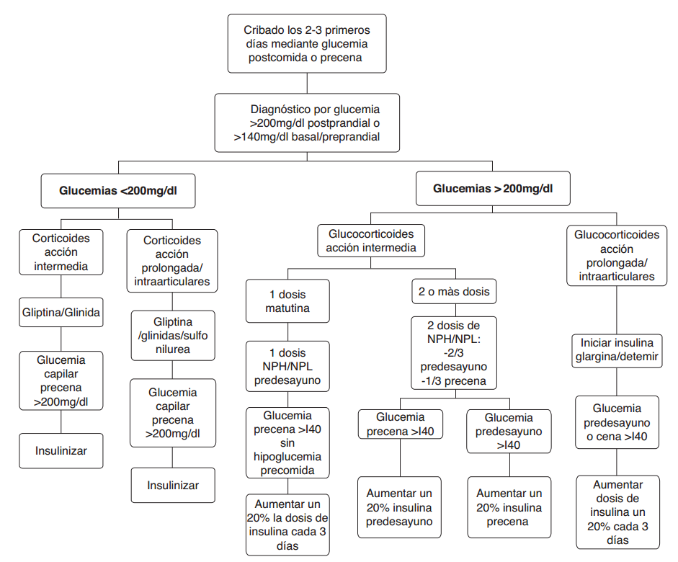
Algoritmo del manejo de la hiperglucemia producida por el tratamiento con corticoides en pacientes sin tratamiento previo con insulina
Saigi Ullastre I, et al. Hiperglucemia inducida por corticoides. Semin Fund Esp Reumatol 2011; 12: 83-90.

Slide 49
Abordaje de la diabetes esteroidea o hiperglucemia secundaria a esteroides
Abordaje de la diabetes esteroidea o hiperglucemia secundaria a esteroides. Grupo trabajo de Diabetes, Obesidad y Nutricion de la SEMI.
Disponible en : https://www.fesemi.org/algoritmo-sobre-el-abordaje-de-la-diabetes-esteroidea-o-hiperglucemia-secundaria-esteroides.

Slide 50
Abordaje de la diabetes esteroidea o hiperglucemia secundaria a esteroides
Abordaje de la diabetes esteroidea o hiperglucemia secundaria a esteroides. Grupo trabajo de Diabetes, Obesidad y Nutricion de la SEMI.
Disponible en : https://www.fesemi.org/algoritmo-sobre-el-abordaje-de-la-diabetes-esteroidea-o-hiperglucemia-secundaria-esteroides.

Slide 51
4. Tratamiento de la Hiperglucemia inducida por glucocorticoides
Tratamiento
Glucemias inferiores a 200 mg/dl en Diabetes NO conocida
o bien controlada con medidas higiénico-dietéticas y ADOs.
HIPOGLUCEMIANTES ORALES:
Glinidas.
Fármacos de acción incretínica.
Metformina/Glitazonas/Sulfonilureas.
SU Hipoglucemia nocturna.
1. Gurwitz J. Arch Intern Med 1.994; 154: 97-101. 2. Tanaka T. Diabetes Care 2.002; 25: 2.359-60. 3. Vázquez F. Av Diabetol 2.006; 22 (3): 194-9. 4. Pastor Valverde C. Av Diabetol 2.008; 24 (3) 244-54. 5. Clore JN. Endocrine Pract 2.009; 15 (5): 469-74. 6. Endrino F. Av Diabetol 2.010; 26: 53-8. 7. Saigi I. Rev Clin Esp 2.010; 210 (8): 397-403.

Slide 52
4. Tratamiento de la Hiperglucemia inducida por glucocorticoides
Tratamiento
Glucemias superiores a 200 mg/dl en pacientes con DM conocida
o aquellos que desarrollan DME, situación frecuente si se usan
dosis medias-altas de corticoides:
Fármaco de elección insulina.
1. Gurwitz J. Arch Intern Med 1.994; 154: 97-101. 2. Tanaka T. Diabetes Care 2.002; 25: 2.359-60. 3. Vázquez F. Av Diabetol 2.006; 22 (3): 194-9. 4. Pastor Valverde C. Av Diabetol 2.008; 24 (3) 244-54. 5. Clore JN. Endocrine Pract 2.009; 15 (5): 469-74. 6. Endrino F. Av Diabetol 2.010; 26: 53-8. 7. Saigi I. Rev Clin Esp 2.010; 210 (8): 397-403.

Slide 53
Estimación dosis inicio insulina Hiperglucemia inducida por glucocorticoides según preparado/dosis
Dosis Metilprednisolona /prednisona (mg/dl) | Dosis insulina NPH/NPL/bifásica (UI/kg) | Dosis dexametasona (mg/dl) | Dosis insulina glargina/detemir (UI/kg)
>=40 | 0,4 | >=8 | 0,4
30 | 0,3 | 6 | 0,3
20 | 0,2 | 4 | 0,2
10 | 0,1 | 2 | 0,1
Saigi I, et al. Manejo de la hiperglucemia inducida por corticoides. Rev Clin Esp. 2010; 210: 397-403.

Slide 54
4. Tratamiento de la Hiperglucemia inducida por glucocorticoides
Si GC de acción intermedia en monodosis matutina
sin tratamiento insulínico previo:
Mantener hipoglucemiantes orales.
Iniciar insulina NPH/NPL/Bifásica en desayuno:
Perfil de acción hipoglucemiante: pico 4-6 h, duración del efecto
12-15 horas, mimetiza hiperglucemia de GC de acción intermedia.
¿A que dosis?
En función RI: Peso del paciente/Dosis GC
1. Gurwitz J. Arch Intern Med 1.994; 154: 97-101. 2. Tanaka T. Diabetes Care 2.002; 25: 2.359-60. 3. Vázquez F. Av Diabetol 2.006; 22 (3): 194-9. 4. Pastor Valverde C. Av Diabetol 2.008; 24 (3) 244-54. 5. Clore JN. Endocrine Pract 2.009; 15 (5): 469-74. 6. Endrino F. Av Diabetol 2.010; 26: 53-8. 7. Saigi I. Rev Clin Esp 2.010; 210 (8): 397-403.

Slide 55
4. Tratamiento de la Hiperglucemia inducida por glucocorticoides
Si GC de acción intermedia en monodosis matutina
sin tratamiento insulínico previo:
Es fundamental instruir al paciente en el ajuste de la dosis
de insulina considerando la glucemia pre-cena y la dosis de GC:
Se recomiendan reducciones de insulina proporcionales a las de GC.
1. Gurwitz J. Arch Intern Med 1.994; 154: 97-101. 2. Tanaka T. Diabetes Care 2.002; 25: 2.359-60. 3. Vázquez F. Av Diabetol 2.006; 22 (3): 194-9. 4. Pastor Valverde C. Av Diabetol 2.008; 24 (3) 244-54. 5. Clore JN. Endocrine Pract 2.009; 15 (5): 469-74. 6. Endrino F. Av Diabetol 2.010; 26: 53-8. 7. Saigi I. Rev Clin Esp 2.010; 210 (8): 397-403.

Slide 56
4. Tratamiento de la Hiperglucemia inducida por glucocorticoides
Si GC de acción prolongada sin tratamiento insulínico previo:
Son preferibles los análogos de insulina de larga duración:
glargina o detemir (1 ó 2 dosis); otra opción es NPH/NPL en dos dosis.
Si tratamiento insulínico previo modificar la pauta habitual ¿Cómo?
1. Gurwitz J. Arch Intern Med 1.994; 154: 97-101. 2. Tanaka T. Diabetes Care 2.002; 25: 2.359-60. 3. Vázquez F. Av Diabetol 2.006; 22 (3): 194-9. 4. Pastor Valverde C. Av Diabetol 2.008; 24 (3) 244-54. 5. Clore JN. Endocrine Pract 2.009; 15 (5): 469-74. 6. Endrino F. Av Diabetol 2.010; 26: 53-8. 7. Saigi I. Rev Clin Esp 2.010; 210 (8): 397-403.

Slide 57
4. Tratamiento de la Hiperglucemia inducida por glucocorticoides
Si GC de acción prolongada con tratamiento insulínico previo:
Si dos dosis de insulina: aumentar dosis matutina un 20-30%
(Según dosis) o si múltiples dosis de insulina (o bomba de infusión s/c) aumentar dosis preingesta: 20% desayuno y 30% almuerzo y cena.
1. Gurwitz J. Arch Intern Med 1.994; 154: 97-101. 2. Tanaka T. Diabetes Care 2.002; 25: 2.359-60. 3. Vázquez F. Av Diabetol 2.006; 22 (3): 194-9. 4. Pastor Valverde C. Av Diabetol 2.008; 24 (3) 244-54. 5. Clore JN. Endocrine Pract 2.009; 15 (5): 469-74. 6. Endrino F. Av Diabetol 2.010; 26: 53-8. 7. Saigi I. Rev Clin Esp 2.010; 210 (8): 397-403.

Slide 58
4. Tratamiento de la Hiperglucemia inducida por glucocorticoides
Si GC de acción intermedia en dos ó mas dosis:
Insulina NPH/NPL/Bifásica en 2 dosis:
Si no tratados con insulina: se distribuirá en 2/3 en desayuno
y 1/3 en cena.
Si tratados repartir la dosis adicional estimada (20 a 30%)
COMO PARA EL RESTO DE LAS SITUACIONES ES NECESARIO
AJUSTAR LAS DOSIS DE INSULINA CONSIDERANDO LAS GLUCEMIAS
Y LAS MODIFICACIONES DE DOSIS DE GC.
1. Gurwitz J. Arch Intern Med 1.994; 154: 97-101. 2. Tanaka T. Diabetes Care 2.002; 25: 2.359-60. 3. Vázquez F. Av Diabetol 2.006; 22 (3): 194-9. 4. Pastor Valverde C. Av Diabetol 2.008; 24 (3) 244-54. 5. Clore JN. Endocrine Pract 2.009; 15 (5): 469-74. 6. Endrino F. Av Diabetol 2.010; 26: 53-8. 7. Saigi I. Rev Clin Esp 2.010; 210 (8): 397-403.

Slide 59
4. Tratamiento de la HGIGC
ÁREAS DE INCERTIDUMBRE
Ausencia de evidencia científica.
Insuficiente información fisiopatología HGIGC.
Patrón de hiperglucemia de los diferentes GC y vías
diferentes de administración (depot)… ¿Y el deflazacort?
1. Gurwitz J. Arch Intern Med 1.994; 154: 97-101. 2. Tanaka T. Diabetes Care 2.002; 25: 2.359-60. 3. Vázquez F. Av Diabetol 2.006; 22 (3): 194-9. 4. Pastor Valverde C. Av Diabetol 2.008; 24 (3) 244-54. 5. Clore JN. Endocrine Pract 2.009; 15 (5): 469-74. 6. Endrino F. Av Diabetol 2.010; 26: 53-8. 7. Saigi I. Rev Clin Esp 2.010; 210 (8): 397-403.

Slide 60
MANEJO DE LA
DIABETES DURANTE
EL RAMADÁN

Slide 61
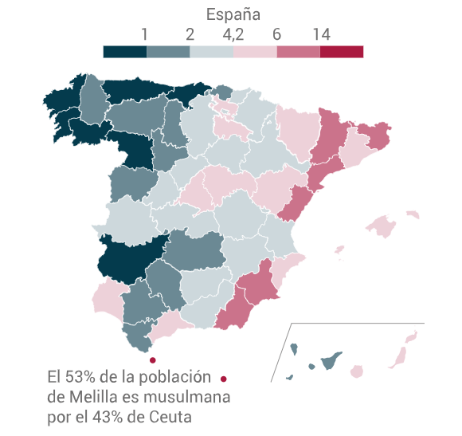
Población musulmana en España 2017
y procedencia por país de origen
1. International Diabetes Federation and the DAR International Alliance. Diabetes and ramadan: Practical Guidelines. Brussels. Belgium: International Diabetes Federation. 2016. Último acceso: enero 2021. Disponible en www.idf.org/guidelines/diabetes-in-ramadan. 2. Ibrahim M. et al. Recommendations for management of diabetes during Ramadan: update 2020. applying the principles of the ADA/EASD consensus. BMJ Open Diab Res Care 2020;8:e001248. 3. redGPS. Diabetes y ramadán. Autora del documento: Dra. Belén Benito. Último acceso: enero 2021. Disponible en: https://redgdps.org/diabetes-y-ramadan.

Slide 62
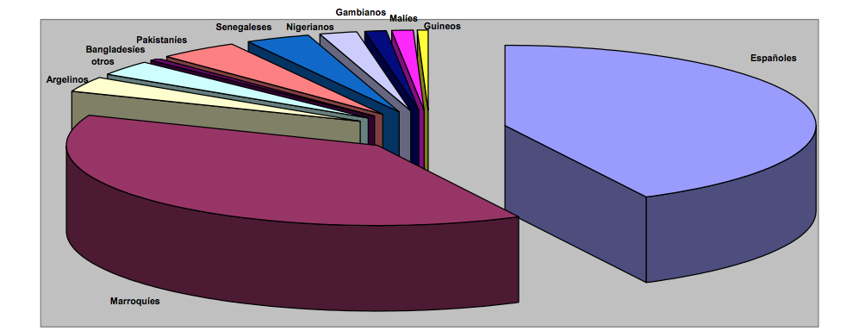
Población musulmana en España 2017
y procedencia por país de origen
1. International Diabetes Federation and the DAR International Alliance. Diabetes and ramadan: Practical Guidelines. Brussels. Belgium: International Diabetes Federation. 2016. Último acceso: enero 2021. Disponible en www.idf.org/guidelines/diabetes-in-ramadan. 2. Ibrahim M. et al. Recommendations for management of diabetes during Ramadan: update 2020. applying the principles of the ADA/EASD consensus. BMJ Open Diab Res Care 2020;8:e001248. 3. redGPS. Diabetes y ramadán. Autora del documento: Dra. Belén Benito. Último acceso: enero 2021. Disponible en: https://redgdps.org/diabetes-y-ramadan.

Slide 63
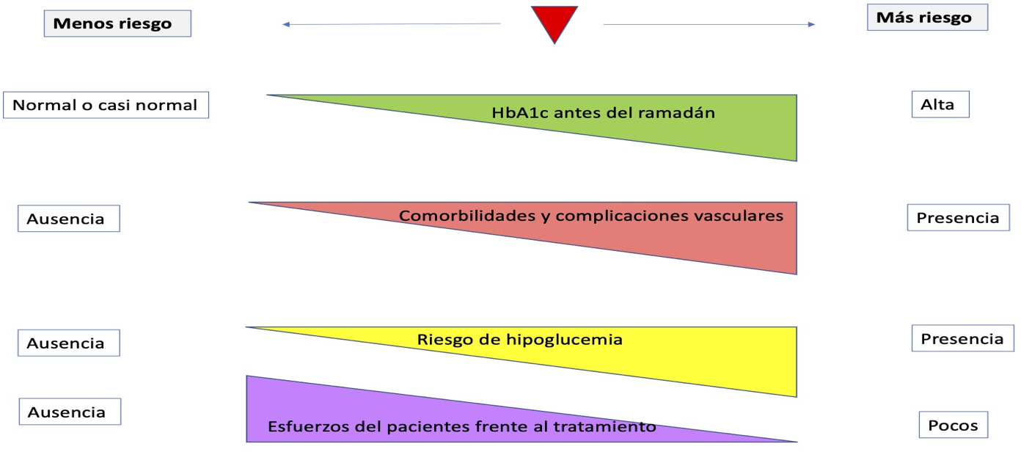
*Algoritmo de toma de decisiones propuesto para averiguar si el diabético puede practicar el ayuno religioso o debe estar exento durante el ramadán.
*Adaptado de Louis Monnier, Diabetologia, 3ª ed. 3rd Edition - July 31, 2020.Louis Monnier.ISBN: 9788491137856.

Slide 64
Algoritmo de manejo del paciente:¹
1. International Diabetes Federation and the DAR International Alliance. Diabetes and ramadan: Practical Guidelines. Brussels. Belgium: International Diabetes Federation. 2016. Último acceso: enero 2021. Disponible en www.idf.org/guidelines/diabetes-in-ramadan. 2. Ibrahim M. et al. Recommendations for management of diabetes during Ramadan: update 2020. applying the principles of the ADA/EASD consensus. BMJ Open Diab Res Care 2020;8:e001248. 3. redGPS. Diabetes y ramadán. Autora del documento: Dra. Belén Benito. Último acceso: enero 2021. Disponible en: https://redgdps.org/diabetes-y-ramadan.

Slide 65
RIESGO ALTO: no hacer ayuno
¿En qué pacientes con diabetes
se desaconseja seguir el Ramadán?
DM1
Pobre control metabólico (Hb1c >8,5%)
Hipoglucemias desapercibidas
Hipoglucemias severas o recurrentes 3 meses previos
Historia de cetoacidosis o coma hiperosmolar en los 3 meses previos
Comorbilidades (Cardiopatia isquémica, Insuficiencia renal, ICC, etc)
Enfermedades agudas
Embarazo
Infección por COVID19, o síntomas de COVID19 (fiebre, disnea, tos persistente)
1. International Diabetes Federation and the DAR International Alliance. Diabetes and ramadan: Practical Guidelines. Brussels. Belgium: International Diabetes Federation. 2016. Último acceso: enero 2021. Disponible en www.idf.org/guidelines/diabetes-in-ramadan. 2. Ibrahim M. et al. Recommendations for management of diabetes during Ramadan: update 2020. applying the principles of the ADA/EASD consensus. BMJ Open Diab Res Care 2020;8:e001248. 3. redGPS. Diabetes y ramadán. Autora del documento: Dra. Belén Benito. Último acceso: enero 2021. Disponible en: https://redgdps.org/diabetes-y-ramadan.

Slide 66
RIESGO MODERADO: no se aconseja hacer ayuno
¿En qué pacientes con diabetes
se desaconseja seguir el Ramadán?
DM2 control moderado 7.5-8.5%
DM2 control metabólico moderado en tratamiento con iDPP4, iSGLT2,
glicacida o arGLP1
DM2 bien controlada con insulina basal
Hipoglucemias desapercibidas
Cualquiera que esté en casa con síntomas COVID19
RIESGO LEVE: ayuno con precauciones
DM2 bien controlado (HbA1c <7.5%) en tratamiento solo con dieta, o solo en monoterapia oral
1. International Diabetes Federation and the DAR International Alliance. Diabetes and ramadan: Practical Guidelines. Brussels. Belgium: International Diabetes Federation. 2016. Último acceso: enero 2021. Disponible en www.idf.org/guidelines/diabetes-in-ramadan. 2. Ibrahim M. et al. Recommendations for management of diabetes during Ramadan: update 2020. applying the principles of the ADA/EASD consensus. BMJ Open Diab Res Care 2020;8:e001248. 3. redGPS. Diabetes y ramadán. Autora del documento: Dra. Belén Benito. Último acceso: enero 2021. Disponible en: https://redgdps.org/diabetes-y-ramadan.

Slide 67
Estratificación del riesgo asociado con el ayuno
1. International Diabetes Federation and the DAR International Alliance. Diabetes and ramadan: Practical Guidelines. Brussels. Belgium: International Diabetes Federation. 2016. Último acceso: enero 2021. Disponible en www.idf.org/guidelines/diabetes-in-ramadan. 2. Ibrahim M. et al. Recommendations for management of diabetes during Ramadan: update 2020. applying the principles of the ADA/EASD consensus. BMJ Open Diab Res Care 2020;8:e001248. 3. redGPS. Diabetes y ramadán. Autora del documento: Dra. Belén Benito. Último acceso: enero 2021. Disponible en: https://redgdps.org/diabetes-y-ramadan.

Slide 68
Cambios terapéuticos recomendados
durante el ramadán
1. International Diabetes Federation and the DAR International Alliance. Diabetes and ramadan: Practical Guidelines. Brussels. Belgium: International Diabetes Federation. 2016. Último acceso: enero 2021. Disponible en www.idf.org/guidelines/diabetes-in-ramadan. 2. Ibrahim M. et al. Recommendations for management of diabetes during Ramadan: update 2020. applying the principles of the ADA/EASD consensus. BMJ Open Diab Res Care 2020;8:e001248. 3. redGPS. Diabetes y ramadán. Autora del documento: Dra. Belén Benito. Último acceso: enero 2021. Disponible en: https://redgdps.org/diabetes-y-ramadan.

Slide 69
Fármacos durante el Ramadán
Tipo de tratamiento y actitud
Dieta y ejercicio | Sin cambios (evitar excesivo ejercicio) Asegurar suficiente ingesta de líquidos por la noche y seguir las recomendaciones dietéticas anteriores.
Uso exclusivo de fármacos que no producen hipoglucemia
Metformina | Mañana y noche. COVID19: Suspender si infección aguda con deshidratación, diarreas fiebre o IR.
IDPP4 | Noche. COVID 19 mantener una hidratación adecuada y monitorizar glucemia.
Glitazonas | Mañana y noche. COVID 19: parar ayuno, mantener una hidratación adecuada y monitorizar glucemia.
iSGLT2 | Noche. COVID19 Retirar ante infección.
arGLP1 | Noche. COVID19 Mantener, salvo infección grave.
1. International Diabetes Federation and the DAR International Alliance. Diabetes and ramadan: Practical Guidelines. Brussels. Belgium: International Diabetes Federation. 2016. Último acceso: enero 2021. Disponible en www.idf.org/guidelines/diabetes-in-ramadan. 2. Ibrahim M. et al. Recommendations for management of diabetes during Ramadan: update 2020. applying the principles of the ADA/EASD consensus. BMJ Open Diab Res Care 2020;8:e001248. 3. redGPS. Diabetes y ramadán. Autora del documento: Dra. Belén Benito. Último acceso: enero 2021. Disponible en: https://redgdps.org/diabetes-y-ramadan.

Slide 70
Fármacos durante el Ramadán
Fármacos orales que pueden producir hipoglucemia
Sulfonilureas monodosis | Antes de la cena COVID19 Retirar ante infección
Sulfonilureas en varias dosis | Mitad dosis habitual por la mañana y dosis completa en la cena. Ajustar dosis según glucemia y repartir las tomas Ejemplo: Glicazida 1-0-1 pasa a 0,5-0-1 COVID19 Retirar ante infección
Glinidas | Tomarla sólo antes de las comidas Recuerda: "solo si se va a comer hay que tomar este fármaco" COVID19 Retirar ante infección
1. International Diabetes Federation and the DAR International Alliance. Diabetes and ramadan: Practical Guidelines. Brussels. Belgium: International Diabetes Federation. 2016. Último acceso: enero 2021. Disponible en www.idf.org/guidelines/diabetes-in-ramadan. 2. Ibrahim M. et al. Recommendations for management of diabetes during Ramadan: update 2020. applying the principles of the ADA/EASD consensus. BMJ Open Diab Res Care 2020;8:e001248. 3. redGPS. Diabetes y ramadán. Autora del documento: Dra. Belén Benito. Último acceso: enero 2021. Disponible en: https://redgdps.org/diabetes-y-ramadan.

Slide 71
Fármacos durante el Ramadán
Insulinas
NPH cada 12 horas | Ajustar dosis según glucemia o cambiar a otra insulina lenta como glargina/detemir/glargina U300/degludec cada 24 horas Se recomienda pasar la dosis de insulina NPH por la mañana bajando a la MITAD de la dosis que antes tomaba por la noche y la dosis de insulina NPH por la noche es la dosis completa que antes tomaba por la mañana. Es decir se intercambian dosis mañana y noche, reduciendo a la mitad la dosis que se administra por la mañana, ya que habrá ayuno diurno. Ejemplo: la dosis NPH 40-0-32 pasa a ser 16-0-40 UI (ajustar según glucemias capilares) COVID19: garantizar una hidratación adecuada y monitorizar la glucosa en sangre regularmente.
Insulina rápida | Bolus antes de las ingestas, ajustando con glucemia preprandial.
Insulinas mixtas | Pasar a dos dosis: mañana y noche. Controles capilares en función de glucemia basal
Glargina, detemir | Misma dosis antes de la cena
Degludec | Reducir dosis 25-30% dosis, noche.
1. International Diabetes Federation and the DAR International Alliance. Diabetes and ramadan: Practical Guidelines. Brussels. Belgium: International Diabetes Federation. 2016. Último acceso: enero 2021. Disponible en www.idf.org/guidelines/diabetes-in-ramadan. 2. Ibrahim M. et al. Recommendations for management of diabetes during Ramadan: update 2020. applying the principles of the ADA/EASD consensus. BMJ Open Diab Res Care 2020;8:e001248. 3. redGPS. Diabetes y ramadán. Autora del documento: Dra. Belén Benito. Último acceso: enero 2021. Disponible en: https://redgdps.org/diabetes-y-ramadan.

Slide 72
Terapias basadas en las incretinas:²
1. International Diabetes Federation and the DAR International Alliance. Diabetes and ramadan: Practical Guidelines. Brussels. Belgium: International Diabetes Federation. 2016. Último acceso: enero 2021. Disponible en www.idf.org/guidelines/diabetes-in-ramadan. 2. Ibrahim M. et al. Recommendations for management of diabetes during Ramadan: update 2020. applying the principles of the ADA/EASD consensus. BMJ Open Diab Res Care 2020;8:e001248. 3. redGPS. Diabetes y ramadán. Autora del documento: Dra. Belén Benito. Último acceso: enero 2021. Disponible en: https://redgdps.org/diabetes-y-ramadan.

Slide 73
Terapias basadas en las insulinas:²
1. International Diabetes Federation and the DAR International Alliance. Diabetes and ramadan: Practical Guidelines. Brussels. Belgium: International Diabetes Federation. 2016. Último acceso: enero 2021. Disponible en www.idf.org/guidelines/diabetes-in-ramadan. 2. Ibrahim M. et al. Recommendations for management of diabetes during Ramadan: update 2020. applying the principles of the ADA/EASD consensus. BMJ Open Diab Res Care 2020;8:e001248. 3. redGPS. Diabetes y ramadán. Autora del documento: Dra. Belén Benito. Último acceso: enero 2021. Disponible en: https://redgdps.org/diabetes-y-ramadan.

